Slide 1
М2М решения
от Билайн Бизнес
Notes:
1

Slide 2
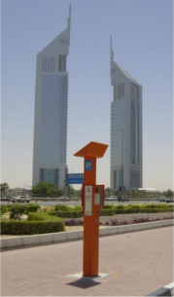
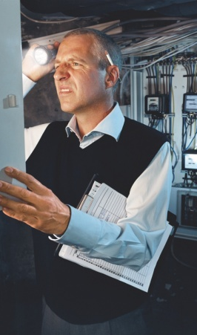
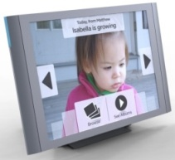
Новые возможности М2М
Что такое machine-to-machine (M2M)?
Это беспроводной доступ к информации об удаленных стационарных и перемещающихся объектах для сбора данных и мониторинга их состояния
Какие задачи решает M2M?
Использование удаленного оборудования в труднодоступных местах или когда использование проводного соединения невозможно в принципе
Оперативное подключение новых абонентских устройств к корпоративной сети без затрат на организацию проводных каналов
Оптимизация затрат (полный контроль за трафиком и возможности оперативного регулирования)
Новый функционал персональных устройств для компаний, работающих на рынке B2C

Slide 3
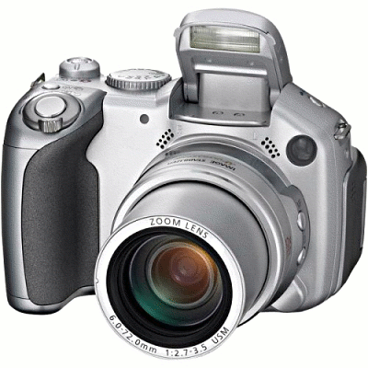
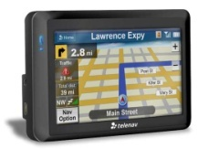
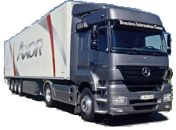
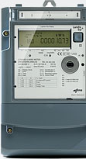
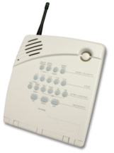
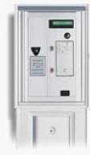
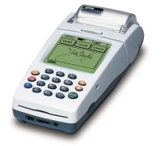
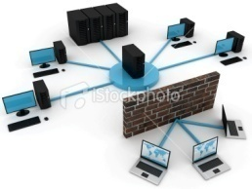
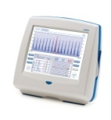
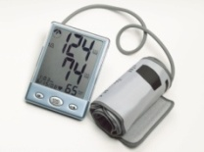
Сфера применения
Consumer Electronics
Транспорт и логистика
M2M
Банки и платежные системы
Безопасность
Телеметрия и мониторинг
Системная интеграция
Здравоохранение
Notes:
Транспорт и логистика
мониторинг транспорта, грузоперевозки, логистика, общественный транспорт и др
Банки и платежные системы
банкоматы, терминалы оплаты и т.д.
Безопасность
госструктуры, частные охранные предприятия, системы безопасности
Телеметрия и мониторинг
электро-, газо-, водоснабжение, трубопроводы, оборудование и т.д.
Consumer Electronics
навигаторы, цифровые фоторамки, камеры, игровые консоли и др. персон. устройства
Системные интеграторы
комплексные решения для систем мониторинга и контроля
Другие компании
производственные линии в FMCG, машиностроении и др. отраслях

Slide 4
Рынок М2М
149,6
Европейские тенденции*
Количество активных м2м устройств на конец 2010 – 21,2 млн.
Ежегодный рост на 100% вплоть до 2013
Прогноз к 2013 году 149,6 млн. устройств
(из них Consumer Electronics – 77,5 млн.)
85,6
46,1
21,2
9,7
Российский рынок М2М
Начальная стадия развития: проникновение менее 1% (фикс. и мобильные решения)
Ежегодный рост на 25-30% вплоть до 2015**
Выручка российских М2М операторов к 2015 оценивается в размере $108М**
* По данным Berg Insight, ABS Research, ABI, IMS Research
** По данным аналитической фирмы Berg Insight и агентства Ovum Research

Slide 5
Что предлагает Билайн?
Новые М2М продукты для корпоративных клиентов:
«Центр управления М2М»
(на основе глобальной платформы Jasper Wireless)
Комплексные бизнес решения для всех сегментов с индивидуальным подходом

Slide 6
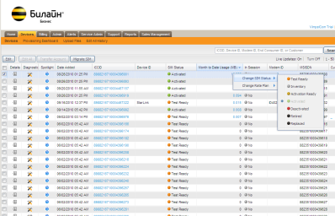
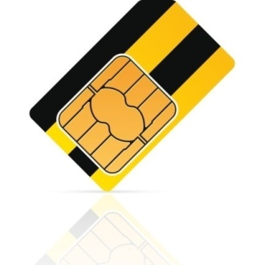
Центр управления М2М
Новый продукт для корпоративных клиентов:
быстрое и удобное управление сим-картами в устройствах в режиме реального времени, их контроль и мониторинг через web-интерфейс
В2В клиент
Центр управления M2M
Управление SIM
сигнал
данные
Мобильная сеть
данные

Slide 7
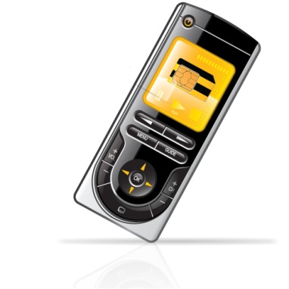
Преимущества для клиентов Билайн
Управление SIM-картами в режиме реального времени
Оперативность и максимум комфорта управления через web-интерфейс и по API, с возможностью самостоятельно менять статус собственных SIM-карт и задавать параметры их работы в любой момент времени, переходить на другие тарифные планы
Полный контроль затрат на связь
Защита от мошенничества и нецелевого использования путем настройки параметров работы сим-карты и настройки системы уведомлений, широкие возможности систем отчетности для больших объемов используемых SIM-карт
Создание собственных ТП
Возможность создавать новые бизнес-модели и тарифные планы для собственных пользователей
Notes:
Управление сим-картами в режиме реального времени
Активация/деактивация в реальном времени
Блокировка/разблокировка вручную/автоматически по заданным параметрам
Автоматические оповещения об изменениях состояния SIM
Предотвращение нецелевого использования
Сигнализация об изъятии SIM из устройства
Блокировка сим-карты при изъятии из устройства
Блокировка при использовании вне заданного устройства
Гибкий биллинг конечного пользователя
Удобный и прозрачный биллинг
Создание собственных ТП для конечных пользователей,
Возможность биллинга пула SIM
Гибкая тарификация
Контроль за трафиком
Контроль счета конечного пользователя в реальном времени,
Возможность настройки ограниченного объема трафика на SIM
Уведомление о перерасходе трафика/средств на счете.
Статистика и аналитика
Трафик по SIM, Клиенту, ТП, стране за период и т.д.
Отчеты по активации и статусу SIM с разбивкой по SIM, Клиенту и т.д.
История соединений по SIM, Клиенту, ТП
Выгрузка статистики в удобном формате

Slide 8
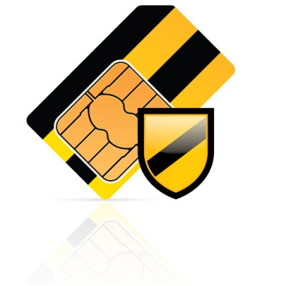
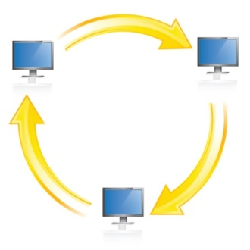
Преимущества для клиентов Билайн
Контроль за трафиком и диагностика
Отслеживание расходов в режиме реального времени и получение дополнительной информации при технических неполадках.
Статистика и аналитика
Доступ к подробной информации по беспроводным соединениям и широкому спектру параметров.
Интеграция
Возможность интеграции по API с внутренними системами управления оборудованием вашей компании
Notes:
Управление сим-картами в режиме реального времени
Активация/деактивация в реальном времени
Блокировка/разблокировка вручную/автоматически по заданным параметрам
Автоматические оповещения об изменениях состояния SIM
Предотвращение нецелевого использования
Сигнализация об изъятии SIM из устройства
Блокировка сим-карты при изъятии из устройства
Блокировка при использовании вне заданного устройства
Гибкий биллинг конечного пользователя
Удобный и прозрачный биллинг
Создание собственных ТП для конечных пользователей,
Возможность биллинга пула SIM
Гибкая тарификация
Контроль за трафиком
Контроль счета конечного пользователя в реальном времени,
Возможность настройки ограниченного объема трафика на SIM
Уведомление о перерасходе трафика/средств на счете.
Статистика и аналитика
Трафик по SIM, Клиенту, ТП, стране за период и т.д.
Отчеты по активации и статусу SIM с разбивкой по SIM, Клиенту и т.д.
История соединений по SIM, Клиенту, ТП
Выгрузка статистики в удобном формате

Slide 9
Комплексные решения
Билайн Бизнес предлагает комплексные М2М решения «под ключ»
Мониторинг и охрана подвижных объектов (транспорт/грузы/сотрудники)
Мониторинг и охрана стационарных объектов
Комплексные решения для секторов FMCG, Finance & Banking, Insurance и др.
Решения для технологических АСУ естественных монополий и промышленных предприятий (энергетика, ЖКХ и т.п.)
Решения для Consumer Electronics
Интеграция и создание любых М2М решений

Slide 10
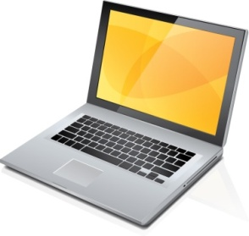
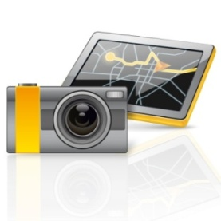
Что дают М2М решения?
Новые продукты от Билайн Бизнес позволят нашим клиентам:
Идти в ногу со временем, используя передовые технологии М2М
Оперативно подключать новые устройства в своей инфраструктуре
Оптимизировать затраты (полный контроль за трафиком и возможности оперативного регулирования), прозрачная отчетность
Получить доступ к глобальной платформе
Выходить на рынок с новым функционалом или расширить свое присутствие

Slide 11
3G b2b
По всем вопросам пишите m2m@beeline.ru
Григорий Сизов, Руководитель направления М2М

Slide 12
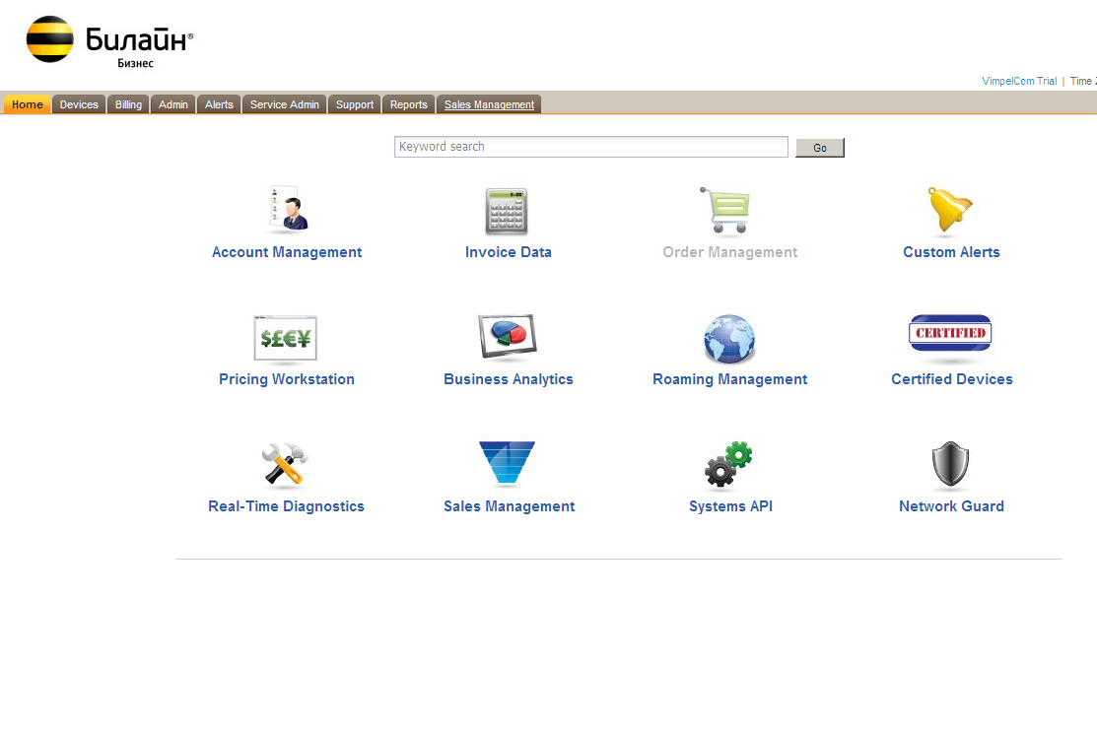
Центр управления М2М главная страница

Slide 13
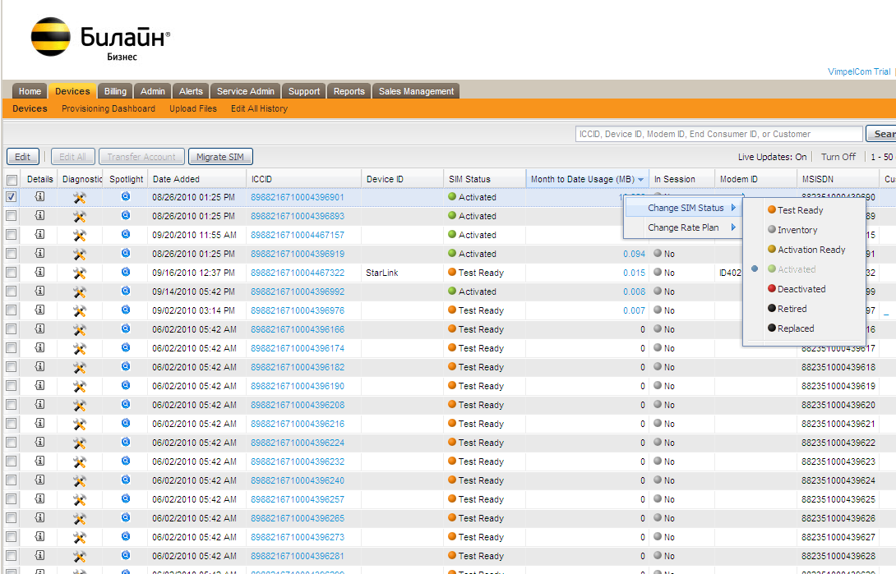
Центр управления М2М Управление сим-картами
Notes:
13

Slide 14
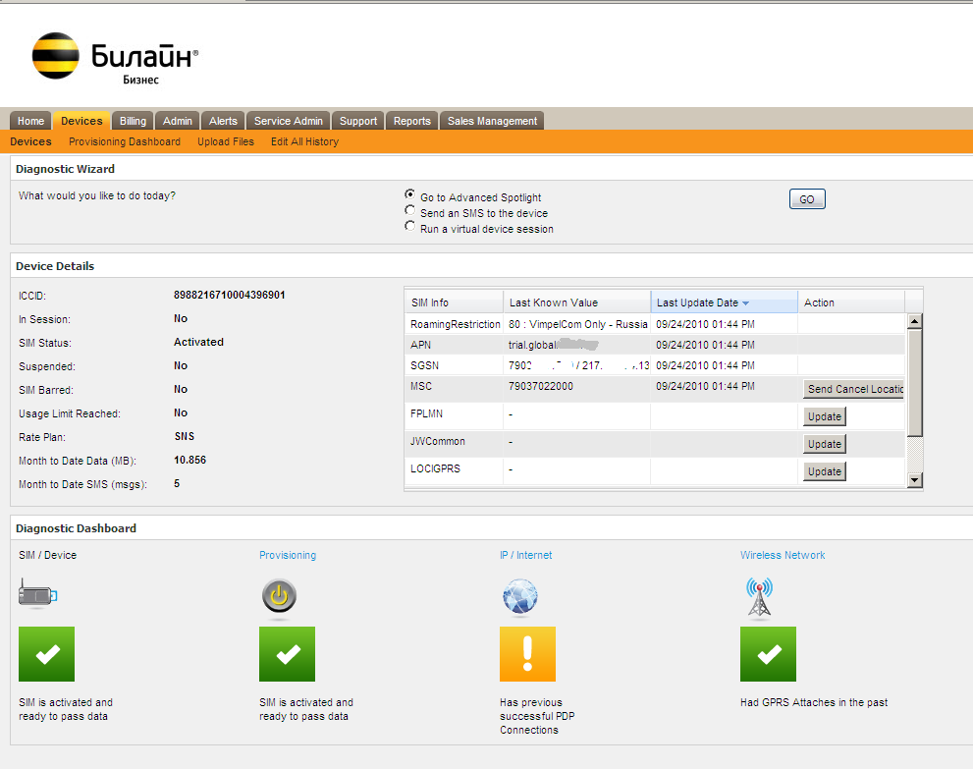
Центр управления М2М диагностика

Slide 15
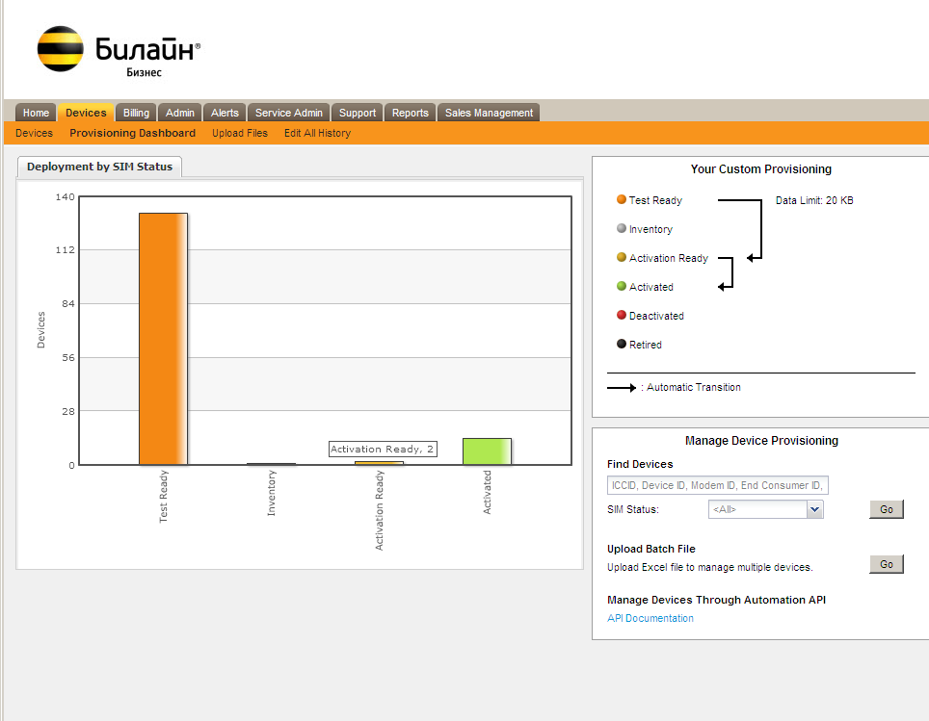
Центр управления М2М мониторинг и статистика по сим-картам

Slide 16
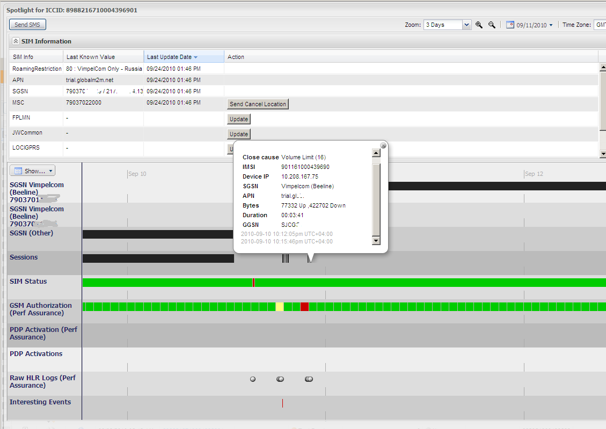
Центр управления М2М Spot Light – расширенная диагностика
CONFIDENTIAL Jasper Wireless, Inc.
16
Notes:
16

Slide 17
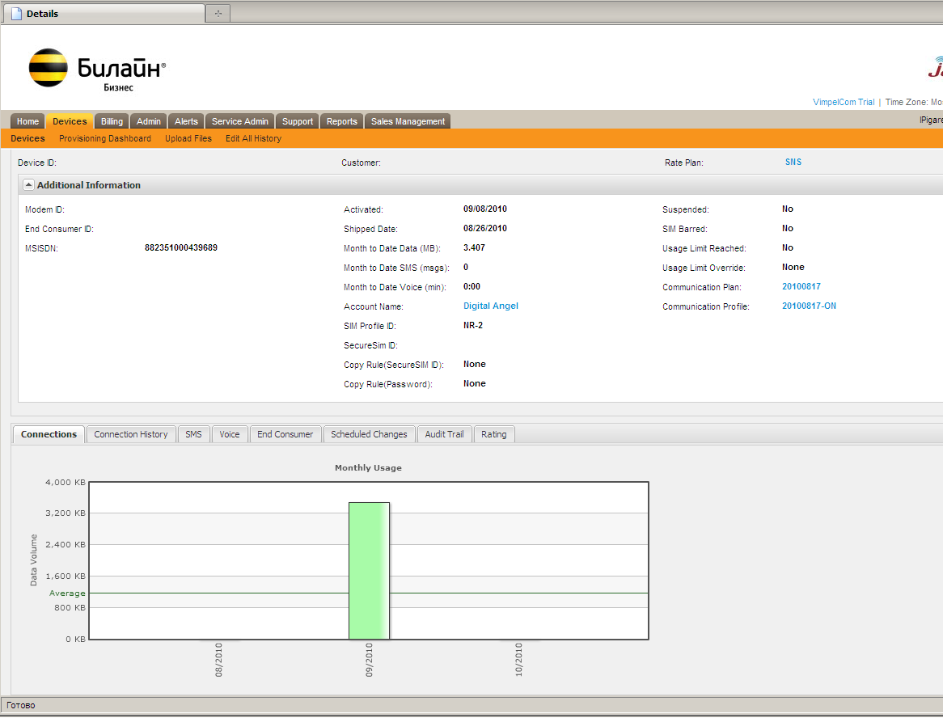
Центр управления М2М Информация по каждой сим-карте

Slide 18
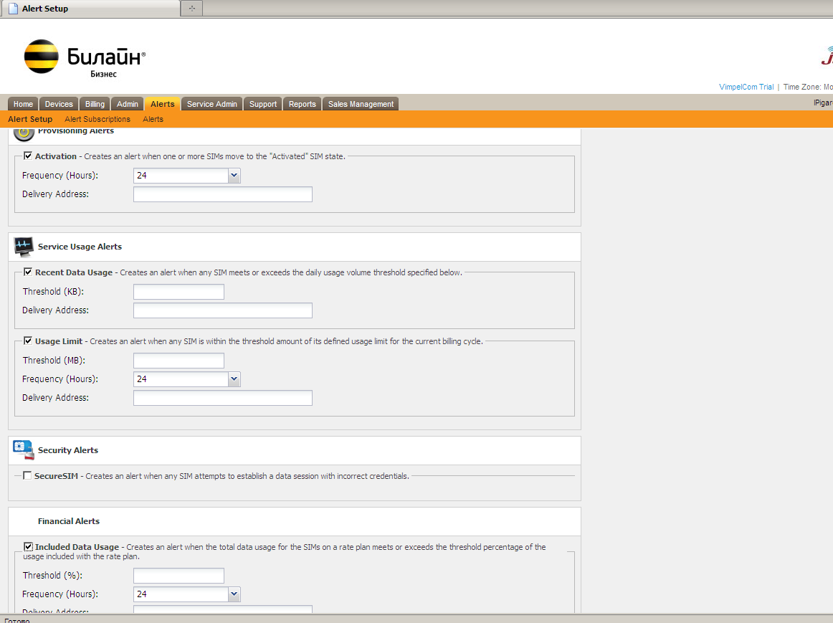
Центр управления М2М Система уведомлений

Slide 19
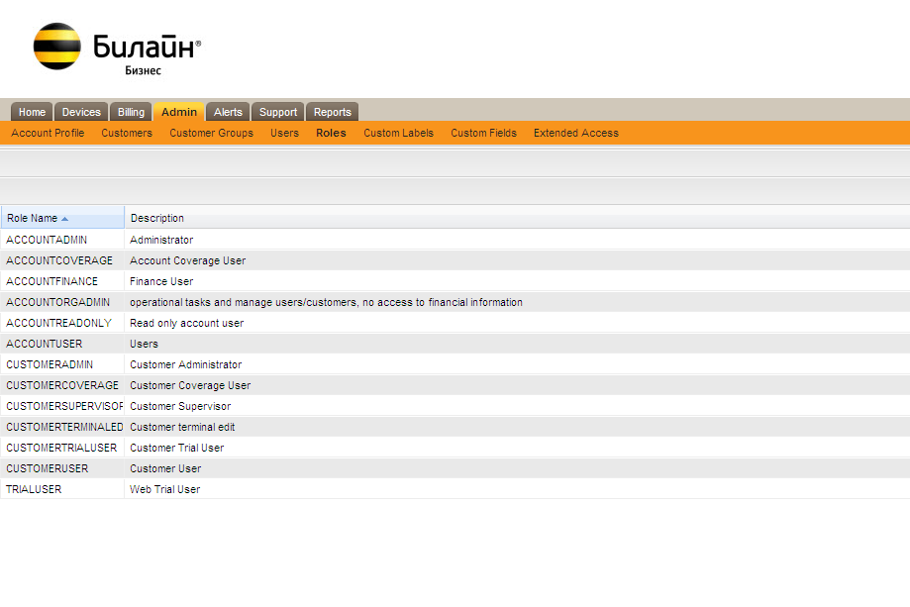
Центр управления М2М Настройка параметров доступа

Slide 20
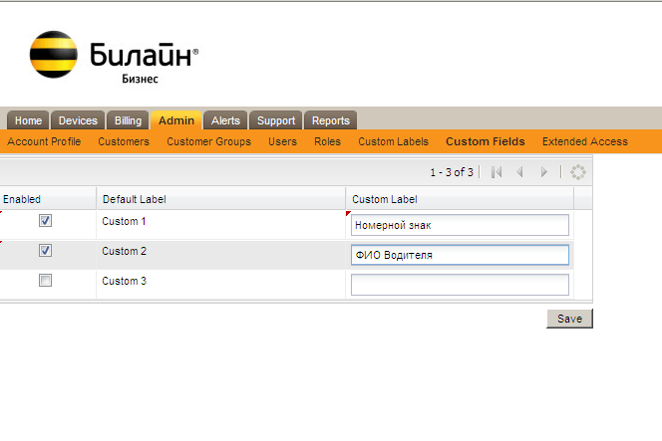
Центр управления М2М Администрирование и персональная
система идентификации

Slide 21
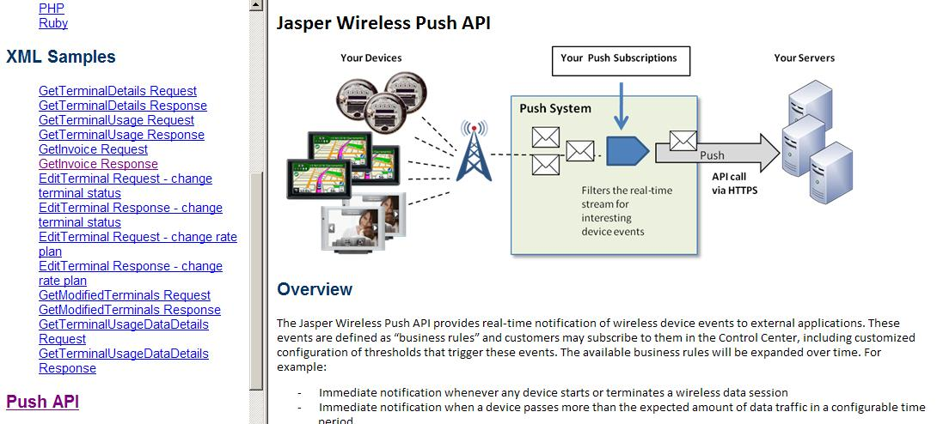
Центр управления М2М Интеграция с существующей IT инфраструктурой через API

